Slide 1
Dani vrtića u V1 jaslicama Poreč
Kroz zajedničku radionicu roditelja i odgojitelja unaprijedili smo dvorišni prostor i stvorili nove mogućnosti za istraživanje i kretanje.

Slide 2
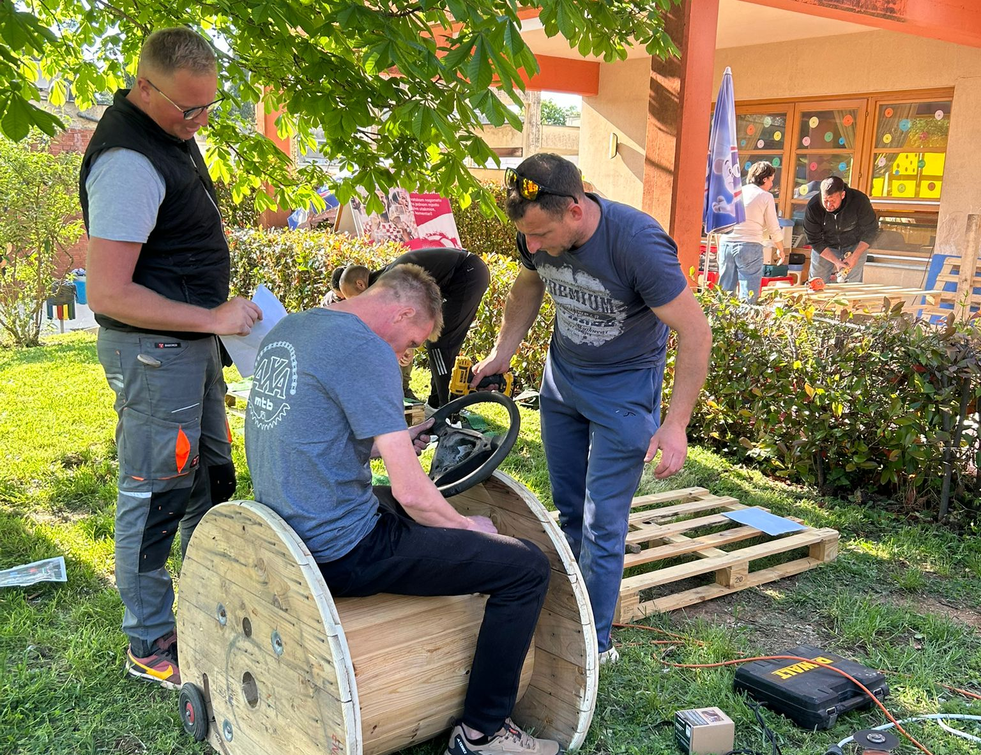
U punom pogonu uz razgovor i dobru koordinaciju, svaki korak dobiva svoje rješenje.

Slide 3
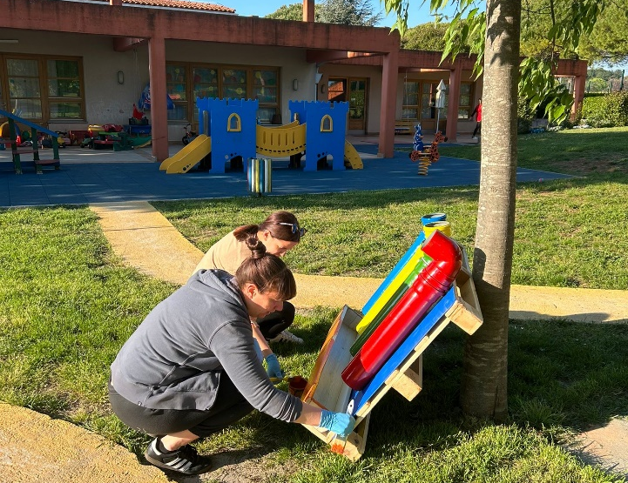
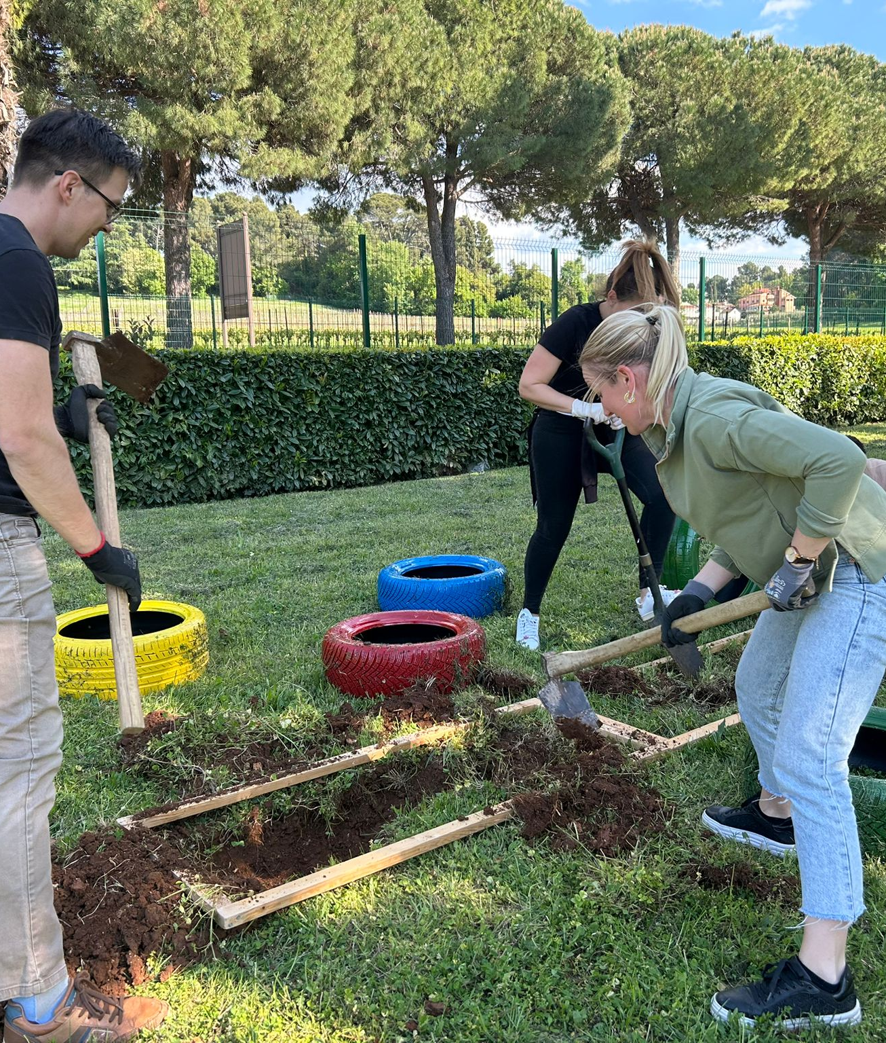
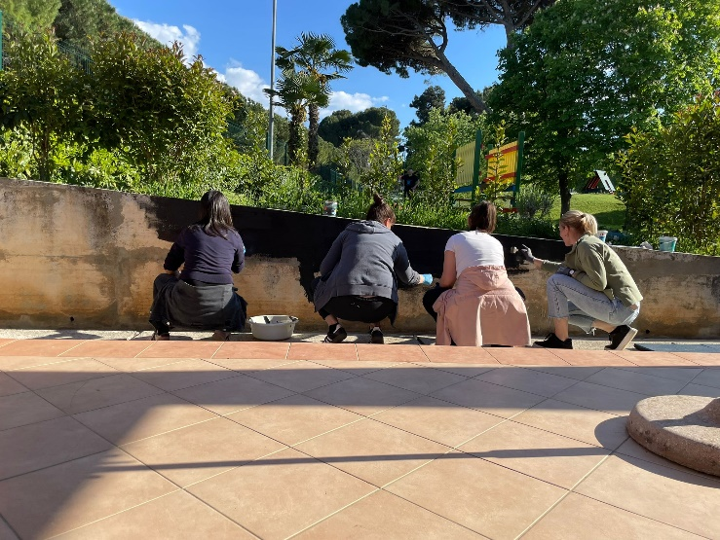
Radovi u tijeku jedni pripremaju i boje elemente, dok drugi kopaju i postavljaju gume kao dio novog poligona za igru.
.

Slide 4
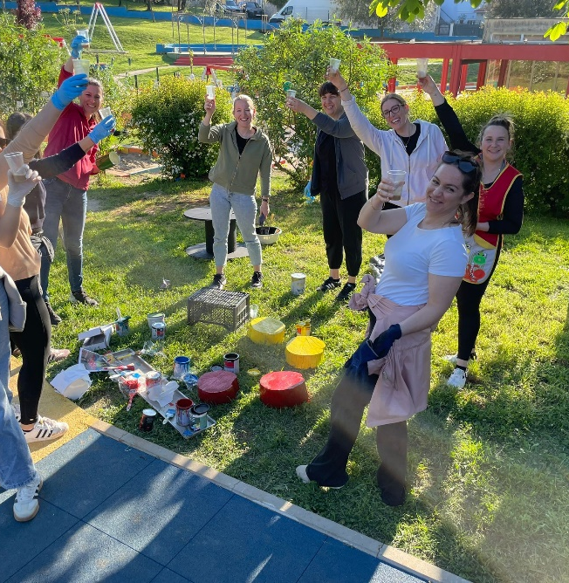
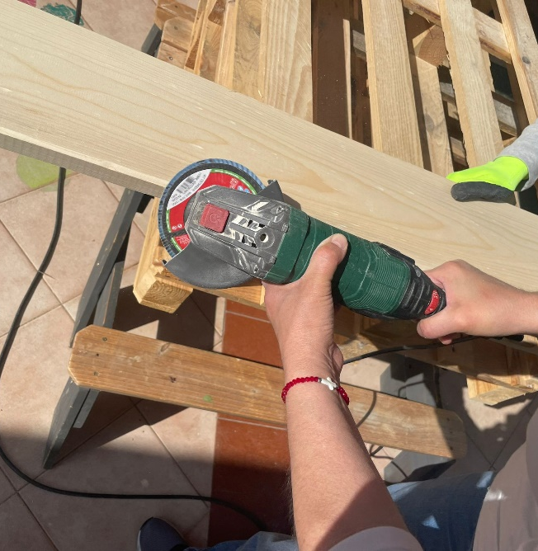
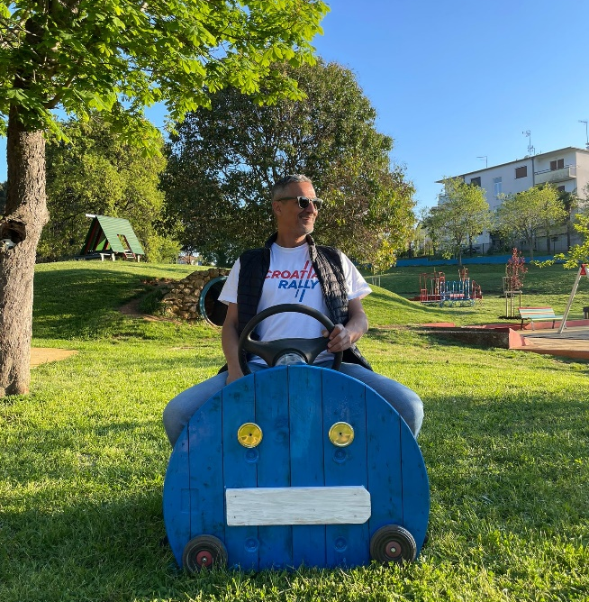
Kratki predah uz kavu između radnih zadataka.
Pažljiva obrada drva za sigurnu i dugotrajnu uporabu
Testiranje u praksi gotov element spreman za igru.

Slide 5
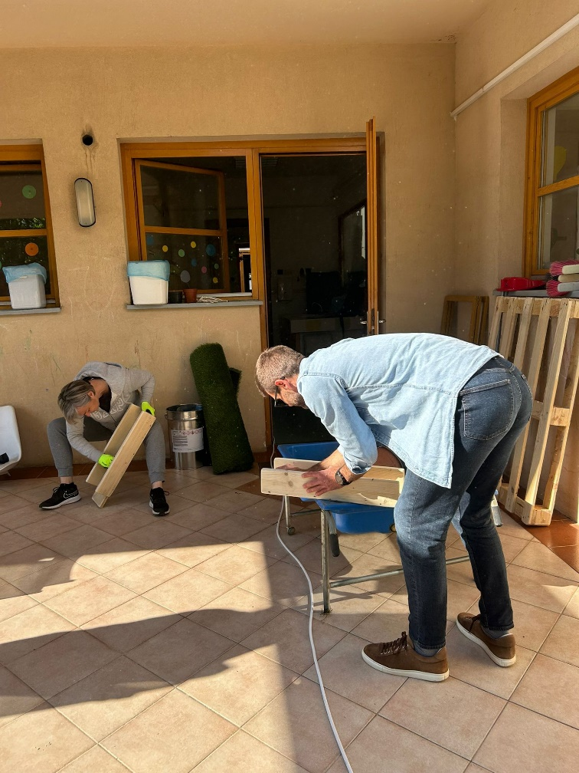
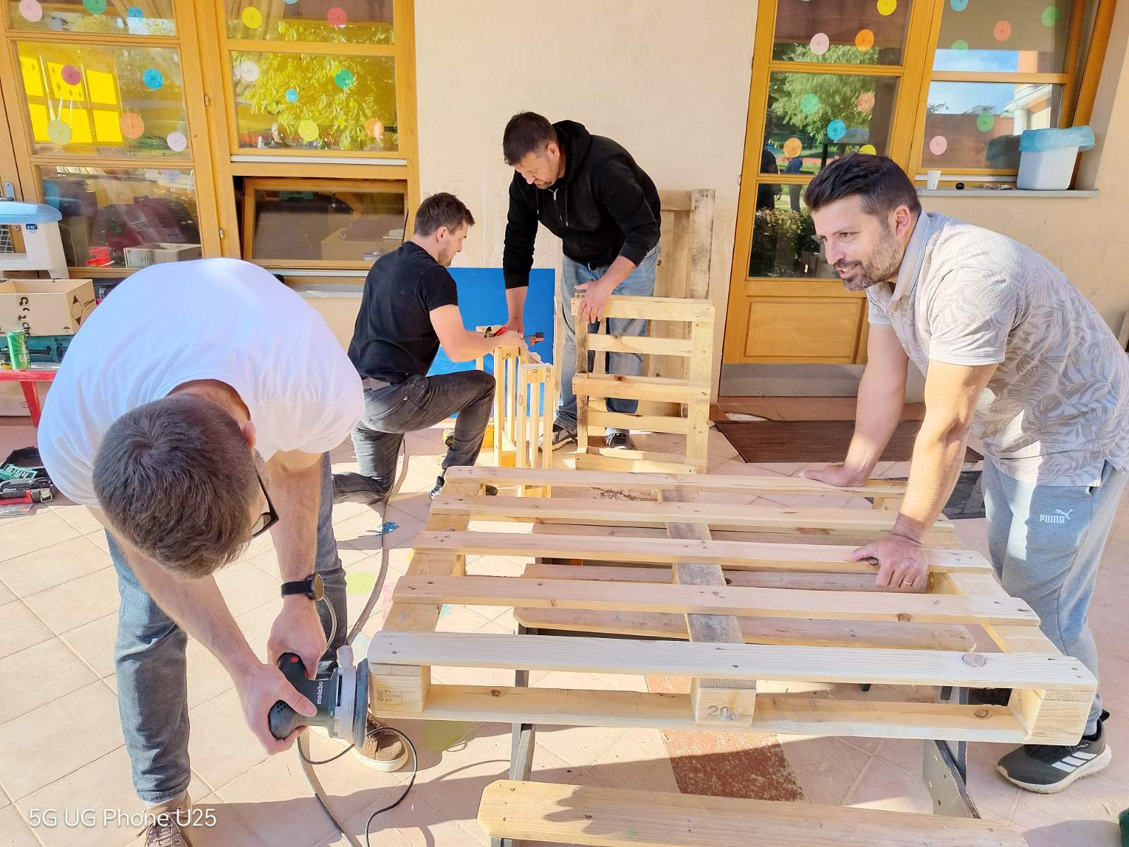
Proces obrade materijala.

Slide 6
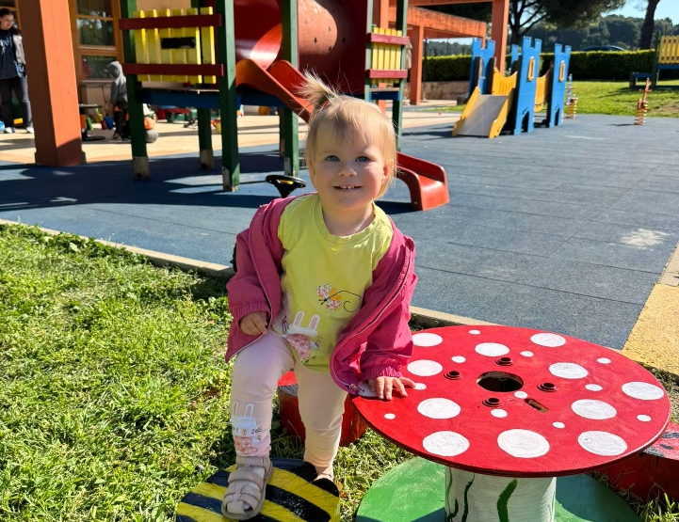
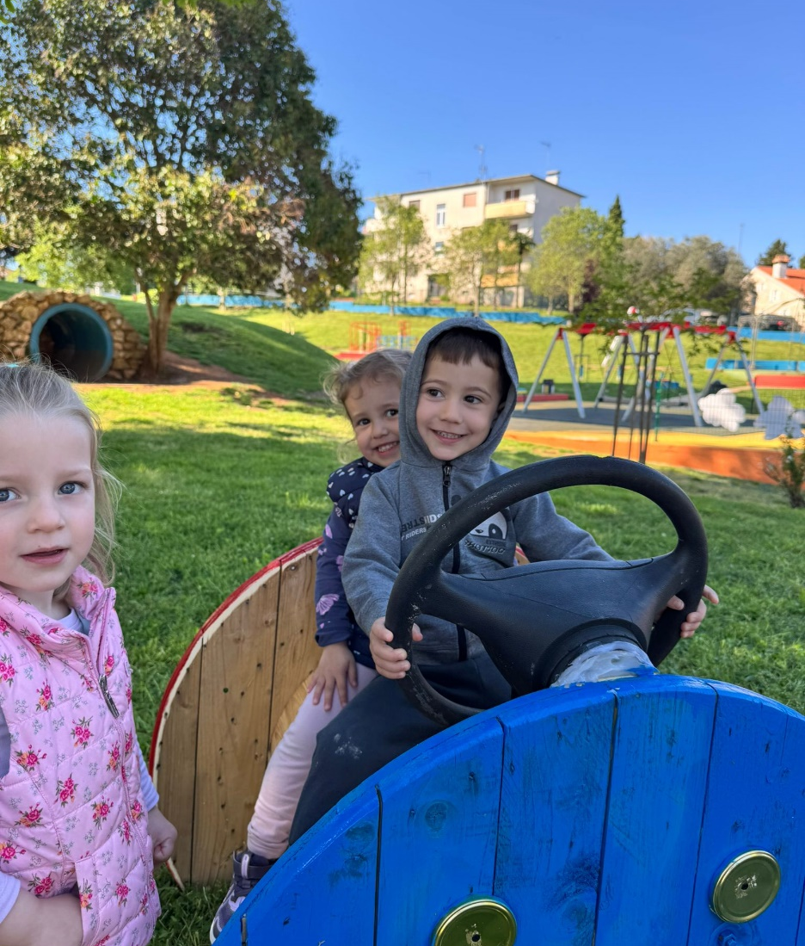
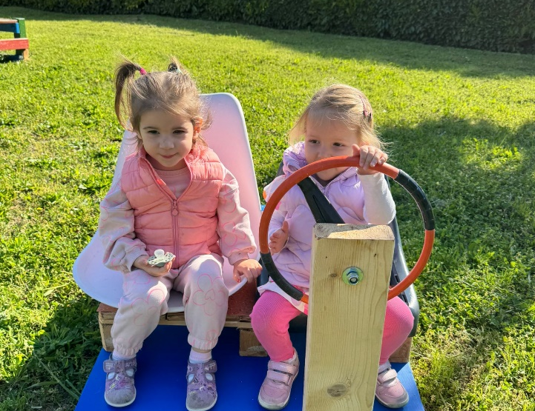
Igra je krenula odmah svatko na svoj način istražuje prostor.

Slide 7
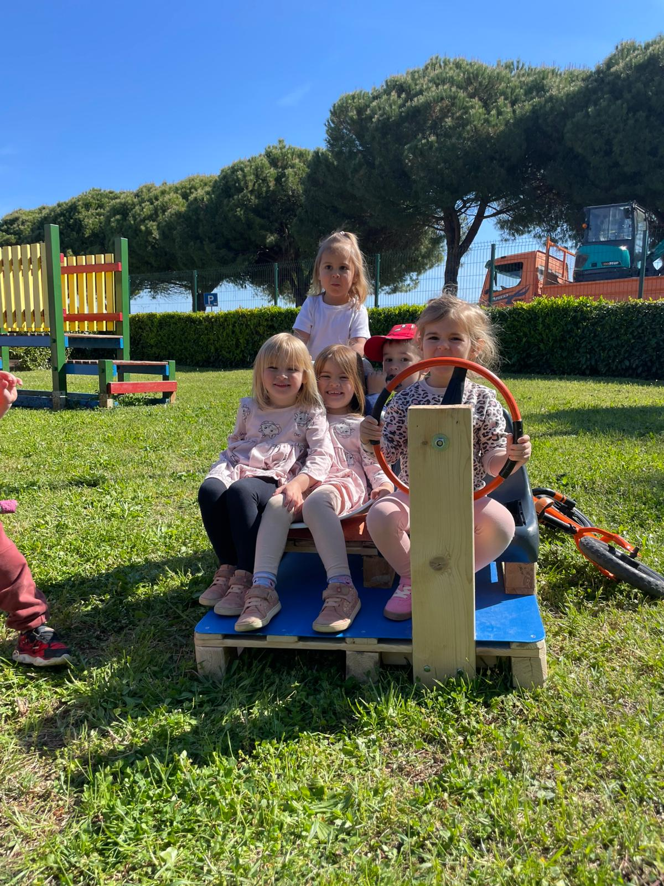
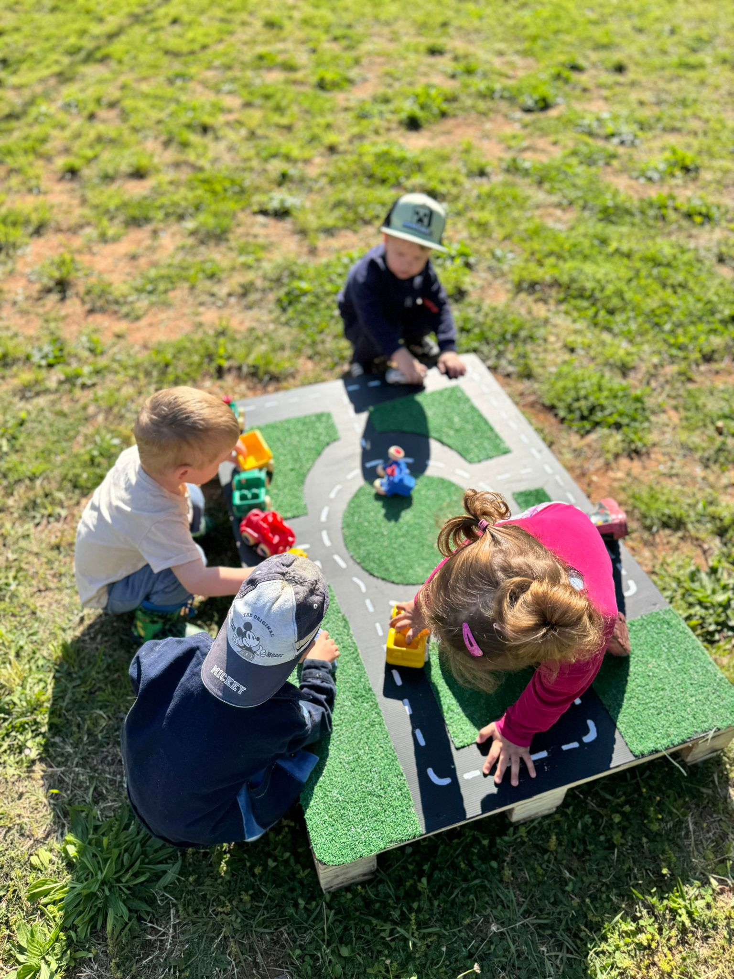

Slide 8
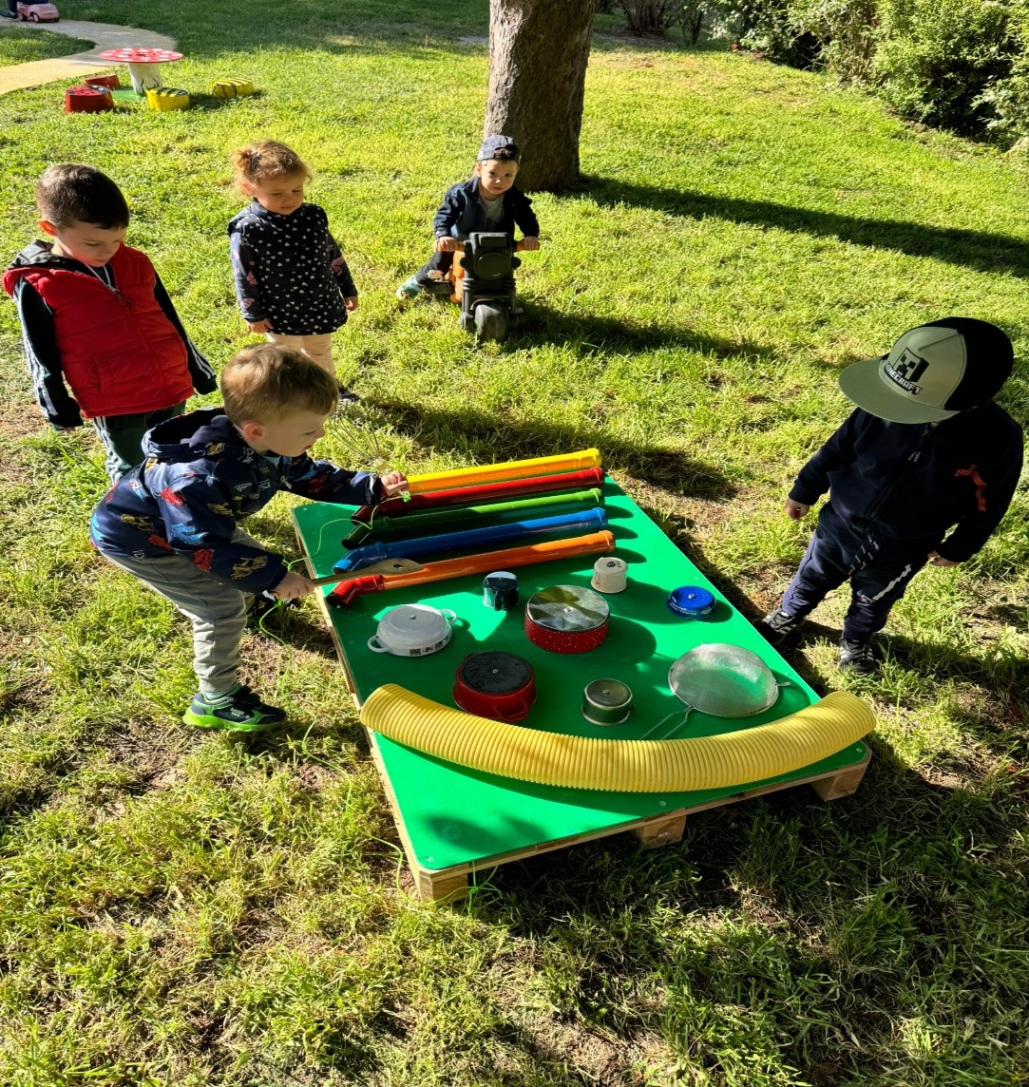
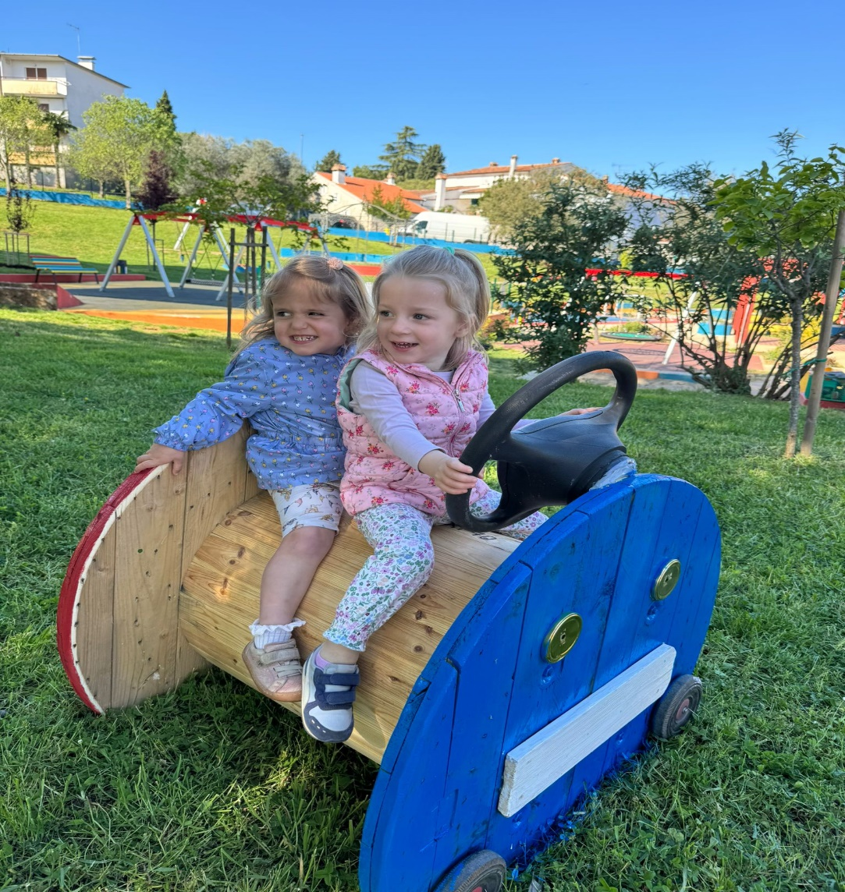

Slide 9
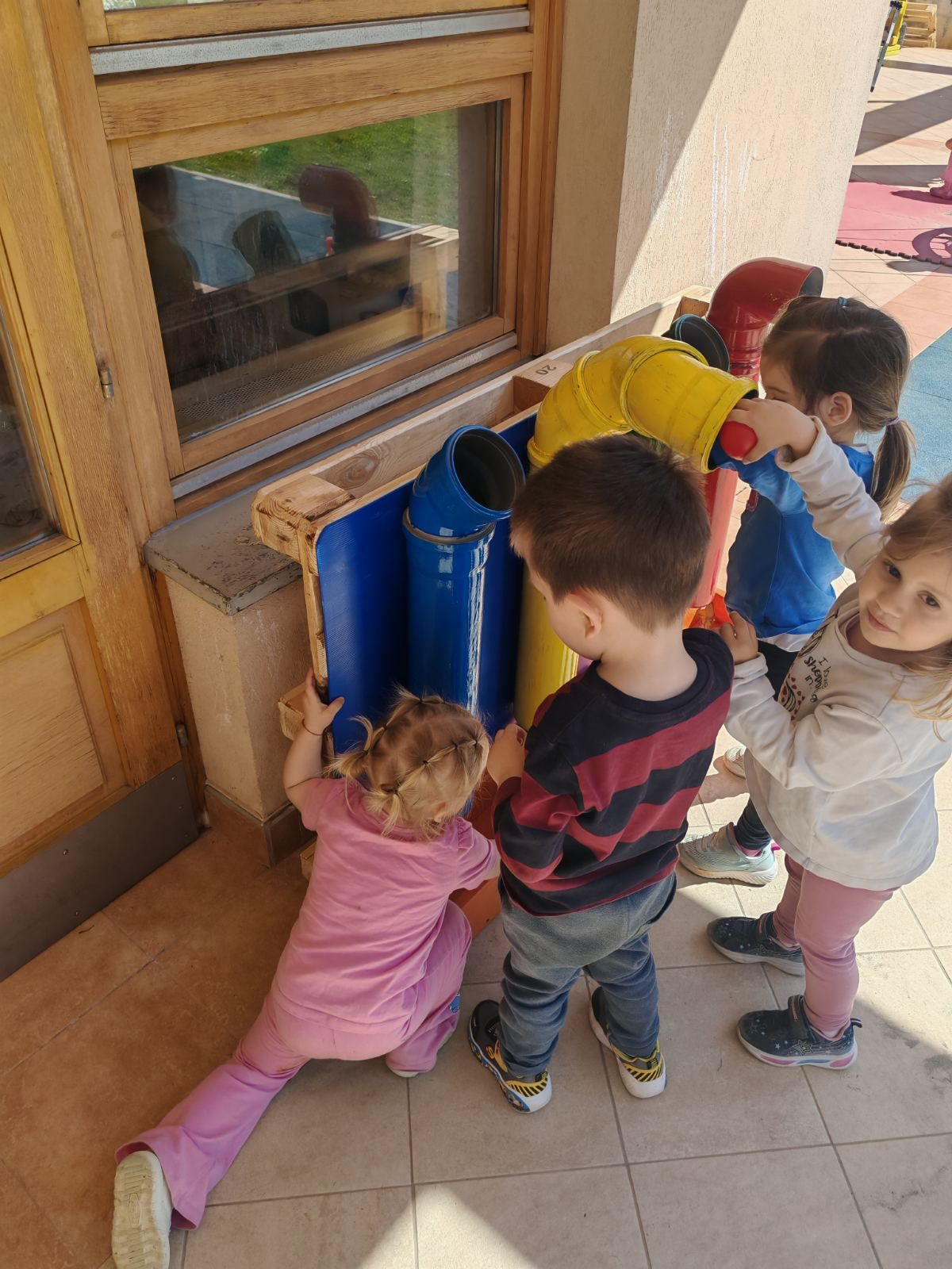
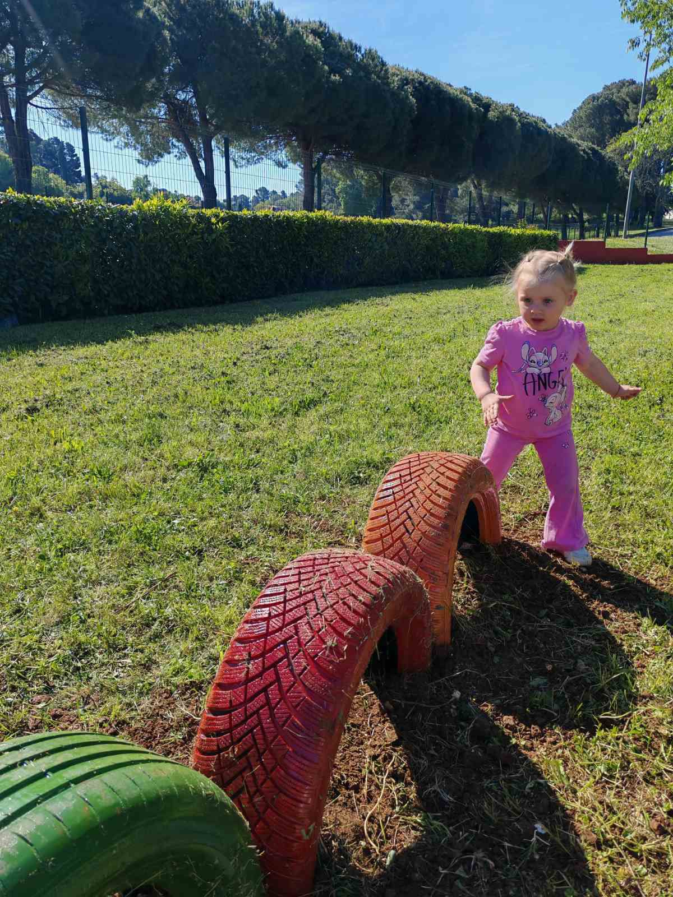

Slide 10
